Slide 1
Commerce électronique
Conception et ergonomie d’une interface Web

Slide 2
Plan de présentation
Introduction
Architecture d’un site Web - Navigation
Design général d’un site Web
Règles d’ergonomie
Design d’un formulaire
Conclusion

Slide 3
Introduction
Le but de ce document est de vous familiariser avec les règles d’ergonomies lors de la conception d’un site Internet.
Évaluer les variables qui déterminent l'ergonomie, l'esthétisme et la convivialité d'un site c'est à dire l'usabilité d'un site.

Slide 4
Introduction
Les 20 choses qui ne doivent jamais apparaitre sur votre site Par Chris Hédé de http://marketing-internet.com volume 3 numéro 120
Aucune mise en valeur de vos services ou produits.
De grandes images inutiles.
« Bienvenue sur mon site ». Trop évident
Tout ce qui clignote, tourne, défile, compte, etc...
Des liens vers l'extérieur sur la page d'accueil.
Exploitation des Awards.
Les erreurs de grammaire et de typographie.
Une surutilisation des "je, moi, nous, notre, nous-même" et le nom de votre société.
Raconter sa petite histoire.
Les cadres (ou frames).
Les panneaux "En Construction".
Les liens cassés.
Des images manquantes !
La page de contact incomplète.
Une page de présentation d'une longueur infinie.
Expédier des cookies
Les offres gratuites non satisfaites !
Les bons de commandes non sécurisés.
Les plug-ins, java, fenêtres apparaissant dans tous les sens.
Utiliser le travail des autres.

Slide 5
Design général d’un site Web
Pour mieux orienter votre utilisateur, il convient de bien définir les zones de votre interface.
Le zoning permet de découper la page en autant de zones que nécessaire.
Cela permet de positionner :
les zones de navigation,
les contenus,
le logo,
le pied de page,
le moteur de recherche, ou le fil d'Ariane...

Slide 6
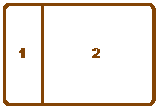
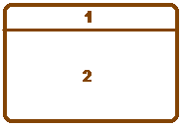
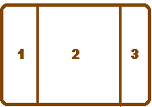
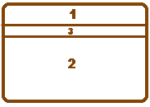
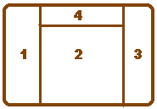
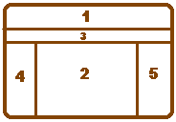
Design général d’un site Web
Voici des exemples:

Slide 7
Design général d’un site Web
L'architecture d'information d'un site doit être conçue d'une façon très rigoureuse. L’internaute doit pouvoir trouver l’information facilement sinon il pensera que l’information n’existe pas.

Slide 8
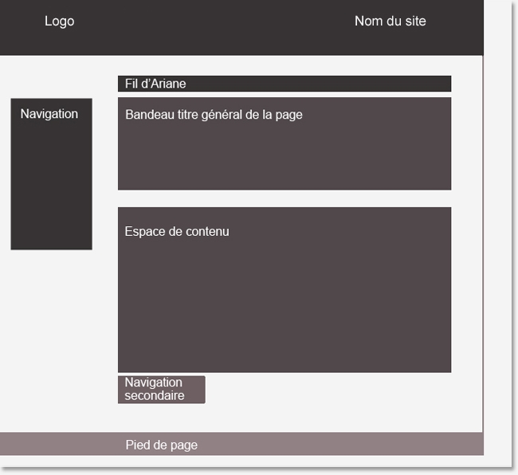

Slide 9
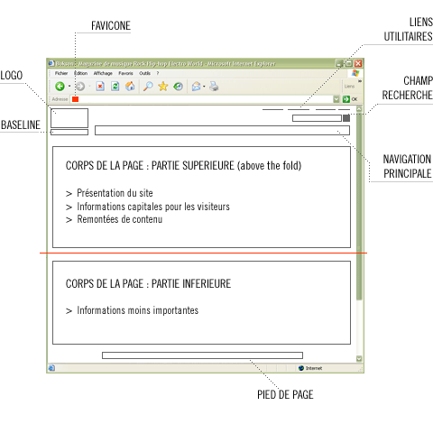

Slide 10
Design général d’un site Web – Page d’accueil
Dans votre page d’accueil vous devriez:
Identifiez clairement la page d’accueil comme telle.
N'utilisez pas de frames
Mise en valeur du nom et du logo de l'entreprise, dans le coin en haut à gauche.
Mise en valeur des éléments de valeur ajoutée par rapport aux concurrents.
Temps de téléchargement maximum : 8 secondes.
Utilisez un vocabulaire clair et explicite, du point de vue du client.
Insérer des exemples de produits vendus ou services offerts
Les nouveautés apparaissent clairement et immédiatement.
Couleurs différentes pour lien visité et non visité.
Une zone de navigation claire, aux intitulés explicites du contenu cible et dont l'architecture reflète l'importance des rubriques.
Proposer un moteur de recherche.
Évitez tout défilement horizontal
Bannir les pops up et les écrans fugitifs
Insérez des liens vers la politique de traitement des données personnelles et vers les informations sur l'entreprise

Slide 11
Design général d’un site Web – Page d’accueil
Erreur à ne pas faire
Faire une page trop lourde
Utiliser des technologies non-standard
Ne pas proposer de barre de navigation
Mettre trop de choix
Ne pas être à jour
Les fausses bonnes idées / ne soyez pas téméraires

Slide 12
Architecture d’un site Web - Navigation
Normalement, le chemin que l’utilisateur doit emprunté pour réaliser la tâche qu’il veut doit être évidente. S’il ne trouve pas ce qu’il cherche, cela implique une mauvaise conception de votre part.

Slide 13
Architecture d’un site Web - Navigation
Définissez vos rubriques principales Chaque thème représentera une rubrique de votre site. Chacune de vos rubriques doit contenir assez d'informations pour pouvoir les présenter en thèmes logiques sur d'autres pages de niveau inférieur.
Hiérarchisez vos informations à l'intérieur de vos rubriques principales Chaque groupe d'informations représentera une sous-rubrique. Pour chaque rubrique, vous pouvez proposer jusqu'à 7 sous-rubriques.
La règle des trois clics
Ca suggère que l’utilisateur d’un site web doit pouvoir trouver l’information avec pas plus de 3 clicks de souris. C’est basé sur le fait qu’un utilisateur d’un site deviens frustré et quitte souvent le site s’il ne trouve pas l’information en 3 clicks

Slide 14
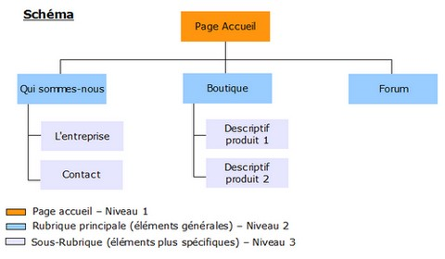
Architecture d’un site Web - Arborescence
Niveaux | Descriptions
Niveau 1 | Le sommet de votre hiérarchie commence par la page d'accueil.
Niveau 2 | Présentation vos rubriques principales d'une manière générale et un sommaire interne à la rubrique. Ce sont des pages d'orientation.
Niveau 3 | Présentation détaillée de vos rubriques principales. Ces sous-rubriques sont exclusivement des pages d'informations
Niveau 4 | Présentation des sous-sous-rubriques. A prévoir si les pages de niveau 3 sont trop denses en informations.

Slide 15
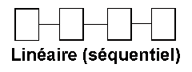
Architecture d’un site Web - Arborescence
La structure linéaire est très facile à retenir et doit être favorisée lorsque le site a beaucoup de profondeur avec un contenu linéaire. Cette structure est très utilisée dans l'enseignement en ligne (e_learning).
L'inconvénient, le visiteur ne sait plus où il est dans la suite de pages et à défaut d'un menu pour le retour à l'accueil, il quitte avant d'avoir utilisé le bouton "précédent" un nombre de fois suffisant à lui permettre de revenir au début du tunel.
Cette structure a le désavantage de ne pas permettre facilement l'accès direct à une page de la séquence et d'être incapable de savoir le nombre de pages à venir. Les présentations "PowerPoint" sont de ce type.

Slide 16
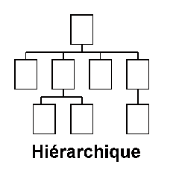
Architecture d’un site Web - Arborescence
La structure hiérarchique est souvent utilisée pour un site dont le contenu est très structuré et dont la structure est facile à comprendre. Un catalogue de produits peut très bien utiliser cette structure. Cette structure doit cependant toujours indiquer où le visiteur se trouve. Lorsque le nombre d'échelons (niveaux) et leurs subdivisions sont élevés, le retour s'il n'est pas prévu par un hyperlien direct et les déplacements vers une page d'une autre branche deviennent longs et fastidieux.

Slide 17
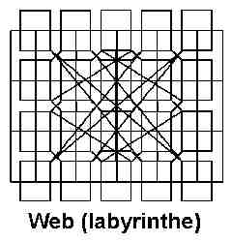
Architecture d’un site Web - Arborescence
L'absence de structure Le Web est un vrai labyrinthe. Si vous choisissez de structurer votre site de cette façon, c'est sans doute pour laisser toute la liberté à l'internaute d'aller où il le veut bien.
Après une année d'ajouts et de mises à jour, votre site a souvent tendance à ressembler à cette structure. C'est entre autres pour cette raison que vous devez prévoir un budget pour une refonte à tous les deux ans.

Slide 18
Architecture d’un site Web - Arborescence
Conseil : dés que le site devient compliqué il est recommandé de mettre sur chaque page un lien vers la page d’accueil. Par exemple utiliser le logo du site comme étant un lien vers la page d’accueil.
« Un visiteur perdu est un visiteur déçu. Un visiteur déçu est un visiteur qui est PERDU à jamais. »

Slide 19
Architecture d’un site Web - Navigation
Objectifs:
L'utilisateur doit savoir :
Où il est
Par où il est passé
Savoir où il peut aller
Avoir une vue globale du contenu du site
Faciliter au maximum la navigation du site pour l’internaute (pas de prise de tête)
La navigation doit intégrer:
Logotype
zone de navigation primaire (1er niveau du site)
zone de navigation secondaire (déplacement à l’intérieur de la même rubrique)

Slide 20
Architecture d’un site Web – barre de navigation
la barre de navigation :
La barre de navigation est en général placée horizontalement ou verticalement dans le haut de la page et de préférence à gauche.
Cette position lui permet d'être toujours visible et accessible quelque soit la taille de la fenêtre dans le navigateur. Sa position, au dessus de la page, lui donne de l'importance, et c'est un repère toujours présent.
Les utilisateurs d'Internet ont cette habitude. Vouloir changer ce principe reviendrait à perturber les visiteurs.

Slide 21
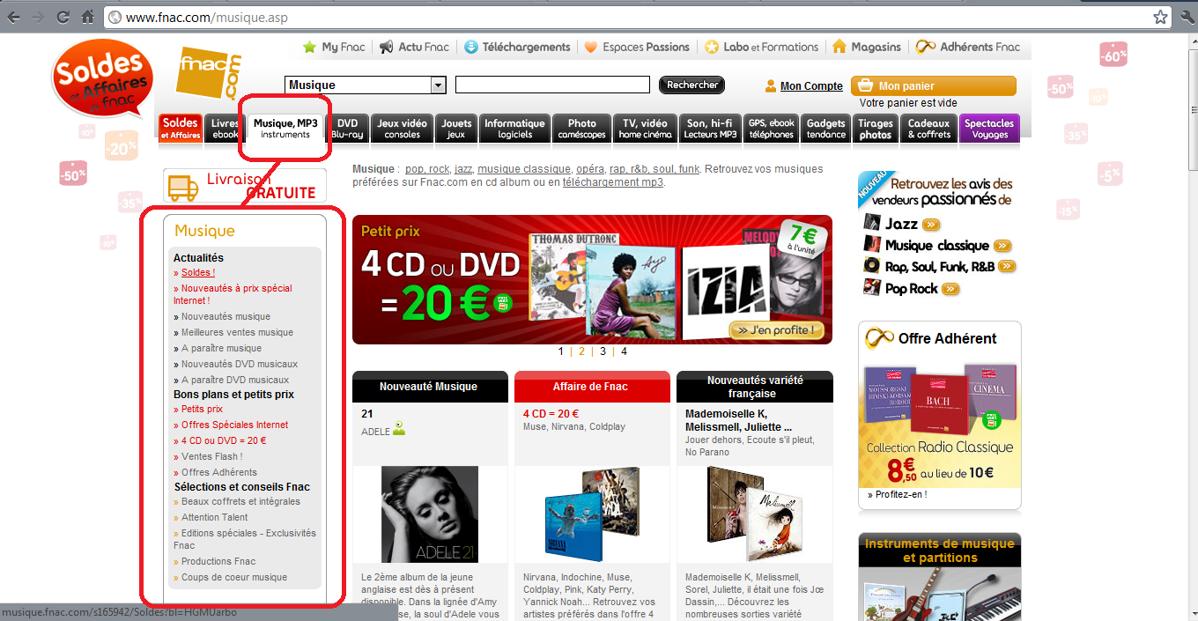

Slide 22
Architecture d’un site Web – barre de navigation
Les menus déroulant:
Le principe est de faire apparaître au survol de la souris sur une rubrique, une zone contenant des liens hypertextes vers les sous-rubriques.
L’avantage est le gain d’espace
L’inconvénient est la maitrise de la souris, si la souris sort de la zone le menu disparait

Slide 23
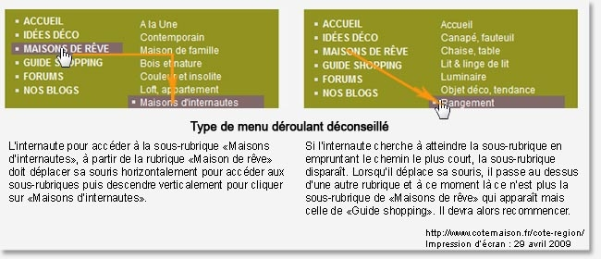

Slide 24
Architecture d’un site Web – barre de navigation
Les onglets:
Les onglets de la barre de navigation font partie de l'environnement que connaît bien l'internaute. Ils les identifient dès l'ouverture en haut de la page.
C'est devenu un vrai standard de l'ergonomie web et il est rare de trouver un site web qui ne les utilise pas. Ils ont une seule limite. Lorsque le site contient plus de deux niveaux de profondeur, il y a besoin d'utiliser une navigation secondaire.

Slide 25
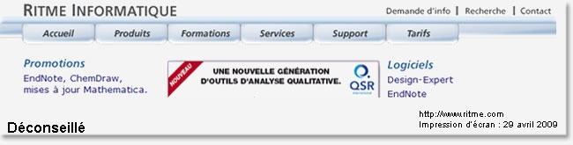
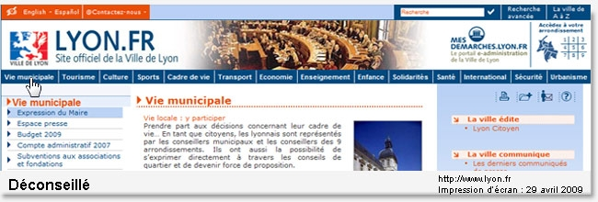
Pas de visuel sur la sélection

Slide 26
Architecture d’un site Web – barre de navigation
Les rollovers:
Le rollover est une fonction qui modifie l'aspect d'un élément graphique dans sa forme, sa couleur ou son animation lorsqu'il est survolé par le pointeur de la souris.
L'élément revient dans son état initial lorsque le pointeur quitte l'image.
employé pour donner de l'interractivité à un élément de la barre de navigation, dans le but de le mettre en évidence
source de difficulté pour les internautes (ex: Banque Postale)

Slide 27
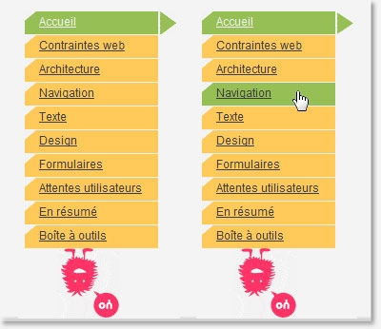

Slide 28
Architecture d’un site Web – barre de navigation
Les boutons de navigations:
Les boutons de navigation sont des élément utilisés comme liens pour naviguer.
Ils se présentent sous plusieurs formes : icône, texte ou parfois les deux associés.
Pour gagner de la place à l'écran, certains concepteurs web préfèrent utiliser des icônes de navigation en guise de menu.

Slide 29

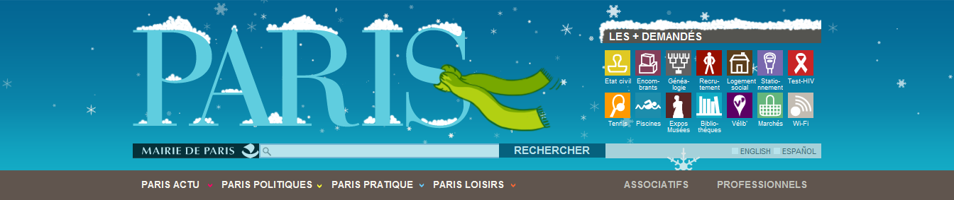

Slide 30
Architecture d’un site Web – Le fil d’Ariane
Le fil d’Ariane c’est le chemin qu’un internaute à emprunté depuis l’accueil de la page jusqu’à la page où il se situe.
Aussi appelé « chemin de progression »
Conseil :
à placer en haut de la place, à gauche au dessus de la page courante
mettre le symbole ‘>’ entre chaque rubrique
utiliser dans le fil d'Ariane les mêmes dénominations que les pages parcourues
utiliser un petit corps de police pour ne pas gêner la lecture de la page
le titre de la page doit être présent dans le fil d'Ariane et sur la page. Cette redondance permet à l'internaute de bien se repérer.

Slide 31
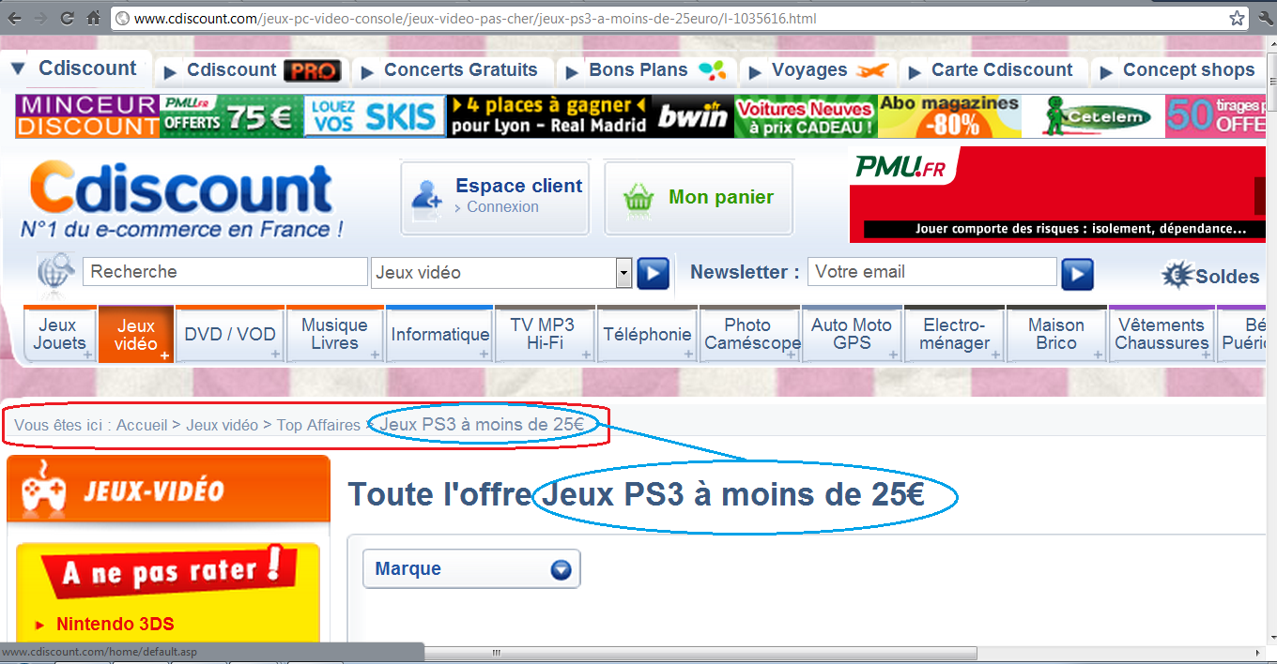
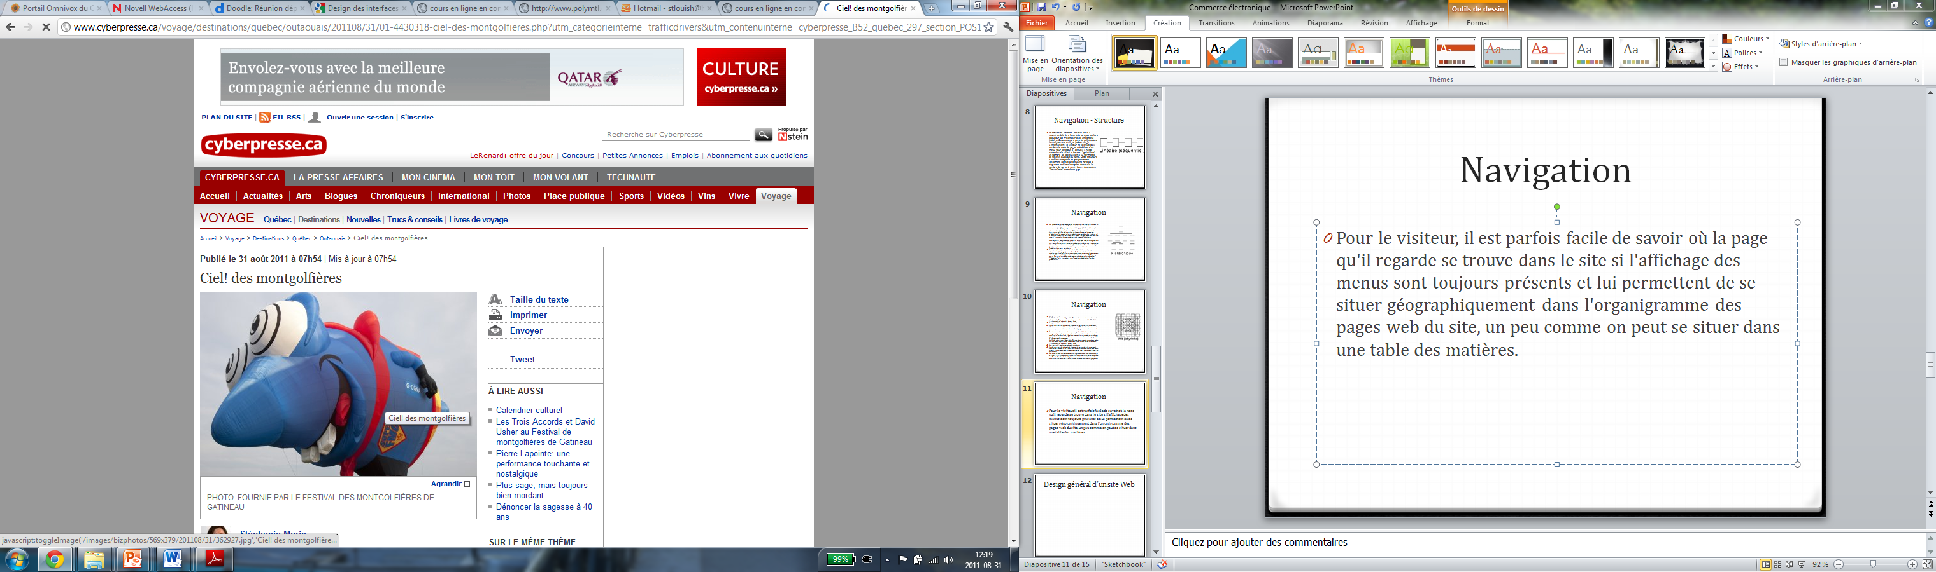
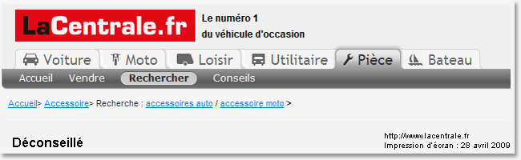

Slide 32
Ergonomie – Uniformisez!
La règle la plus importante lors de la conception d’une interface est l’uniformité.
La mise en page doit être uniforme sur toutes les pages. Les polices, la taille des caractères, l'indentation, les lignes horizontales doivent être les mêmes partout pour des fins de consistance graphique et de facilitation de la lecture.

Slide 33
Ergonomie – Les couleurs
Les couleurs doivent être harmonieuse et ne pas trop fatigué l’œil de la lecture.
Utiliser un nombre limité de couleur
Bien choisir les couleurs de fond (background) et les couleurs de « surface » (foreground)
Attention aux daltoniens…

Slide 34
Ergonomie – Les couleurs
Rouge : Couleur chaude symbole de l'amour, il ne faut pas en abuser en webdesign car le rouge ressort beaucoup, la dominance du rouge dans une charte graphique n’est pas conseillée.
Orange : Couleur chaude source de tonicité, on l’utilise fréquemment en webdesign, mais avec une teinte plutôt claire.
Jaune : Couleur chaude symbole de la richesse elle représente également l'univers intellectuel.
Vert : couleur du végétal, elle est synonyme d'espérance et de fertilité mais elle n'est pas source de gaieté ni de stimulation. On s'en lasse vite.

Slide 35
Ergonomie – Les couleurs
Bleu : Couleur froide, elle crée un climat frais, doux, calme, de grande sérénité. Elle agit sur nous en stimulant notre intuition. Une couleur très utilisée en webdesign.
Violet : Couleur froide favorise la méditation et le sommeil, calme les excités, nous apporte un équilibre intérieur.
Blanc : Source de pureté et de transparence, recommandable pour les fonds de page.
Gris : symbolise l'infini , la quiétude, utilisable en fond de page également.
Noir : couleur de l'austérité, en webdesign il faut s’en servir presque uniquement pour les textes.

Slide 36
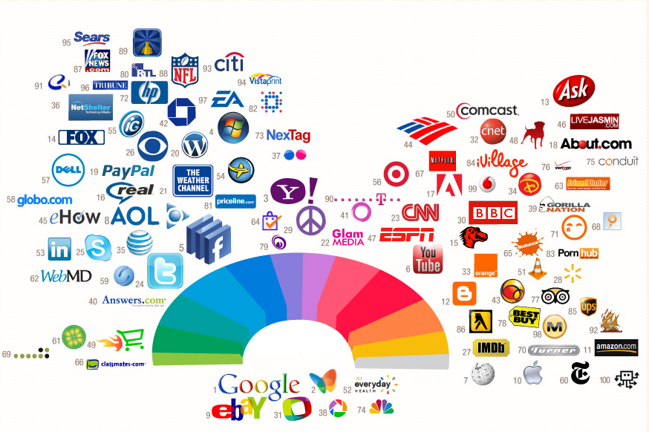

Slide 37
Ergonomie – Le soulignement
Le soulignement a été inventé pour remplacer la mise en caractères gras que les machines à écrire ne pouvaient réaliser. Avec les documents numérique, son utilisation est normalement prohibée. La seule exception : les hyperliens. Le soulignement dans un document web est réservé aux liens hypertextes seulement.

Slide 38
Ergonomie - compatibilité
Assurez vous toujours de vérifier que votre site Web fonctionne bien avec tous les navigateur d’Internet et toutes les plateformes.
Les navigateurs n’ont pas tous les mêmes façons d’interpréter le code ou d’afficher les couleurs.
Ne soyez pas trop avantgardiste dans le choix des technologies utilisée. Assurez vous que tous les utilisateurs soit en mesure de consulter vos pages.
N’oubliez pas que c’est pas tous les utilisateurs qui ont une aussi grande résolution que vous.
La taille de vos pages ne doit pas être trop élevé. Vous devez penser que ce n’est pas tous vos utilisateurs qui ont une connexion haute vitesse.

Slide 39
Design d’un formulaire
Remplir un formulaire est toujours une tâche ennuyante. Essayons de minimiser la douleur.
Utilisez des modèles qui fonctionne. N’ayez pas d’imagination où ce n’est pas nécessaire.

Slide 40
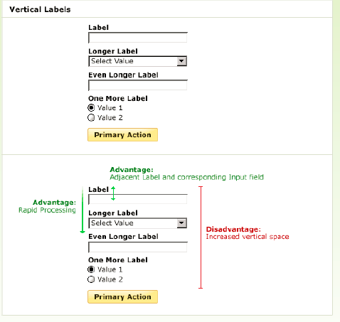
Design d’un formulaire – Alignement des étiquettes
Haut en bas
Utilisé pour les données familières
Avantages:
Temps de lecture
Inconvénients:
Nécessite beaucoup d’espace

Slide 41
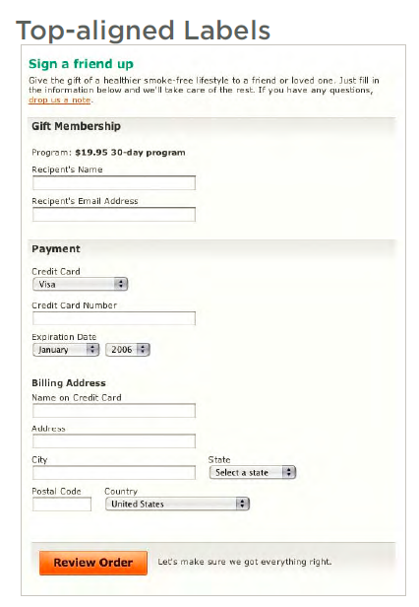
Design d’un formulaire Alignement des étiquettes

Slide 42
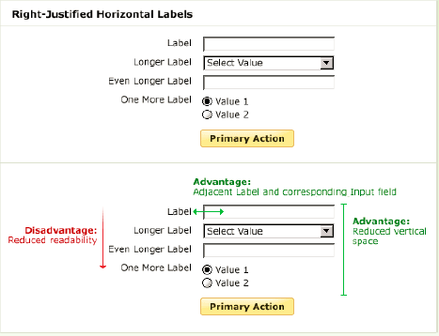
Design d’un formulaire Alignement des étiquettes
Alignement à droite
Associe clairement l’étiquette au champ
Requière moins d’espace verticale
Plus difficile à lire rapidement
Plus rapide à compléter

Slide 43
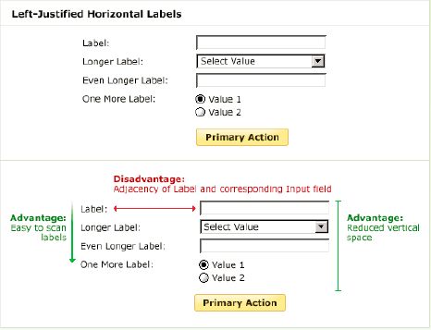
Design d’un formulaire Alignement des étiquettes
Étiquette alignée à gauche
Parfait pour des données moins familière
Facile de lire les étiquettes
Moins évident l’association avec son champ
Changer la longueur des étiquette peut briser l’apparence

Slide 44
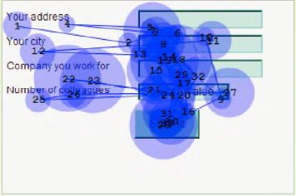
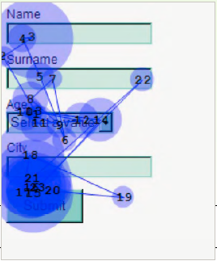
Design d’un formulaire – Étude de l’oeil
Aligné à gauche
Facile d’associer l’étiquette au champ
Distance excessive entre les étiquettes ralenti l’utilisateur
Aligné à droite
Réduit le nombre de fixation de moitié
La saisie rapide
Étiquette en haut
Permet à l’utilisateur de voir rapidement l’étiquette et le champ
Combinaison la plus rapide

Slide 45
Design d’un formulaire – Bref
Étiquette en haut pour minimiser le temps de saisie des données familiaire
Étiquette alignée à droite lorsque l’espace verticale est limitée
Étiquette alignée à gauche lorsque les données ne sont pas familiaire

Slide 46
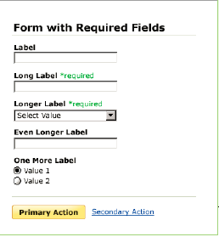
Design d’un formulaire
Le plus possible, seulement demander à l’utilisateur des données qui sont obligatoire. Si ce n’est pas possible, ajouter une étoile sur les champs obligatoire et mettre une légende.

Slide 47
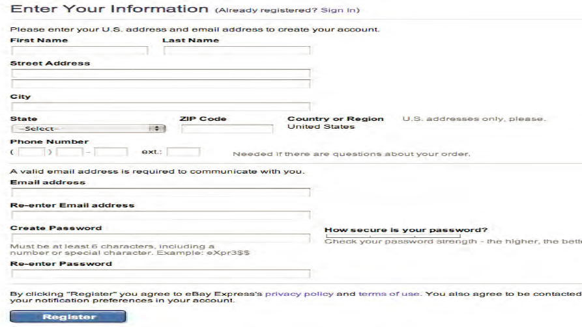
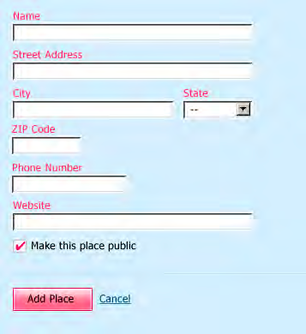
Design d’un formulaire
Autant que possible, essayer de faire des champs de même longueur

Slide 48
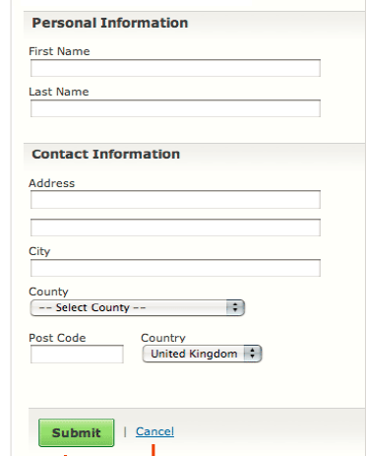
Design d’un formulaire
Regrouper les informations de même nature

Slide 49
Design d’un formulaire
Si possible, permettez à l’utilisateur sur un champ qu’il doit entrer.
Prévenez l’utilisateur le plus tôt possible qu’il a fait une erreur.

Slide 50
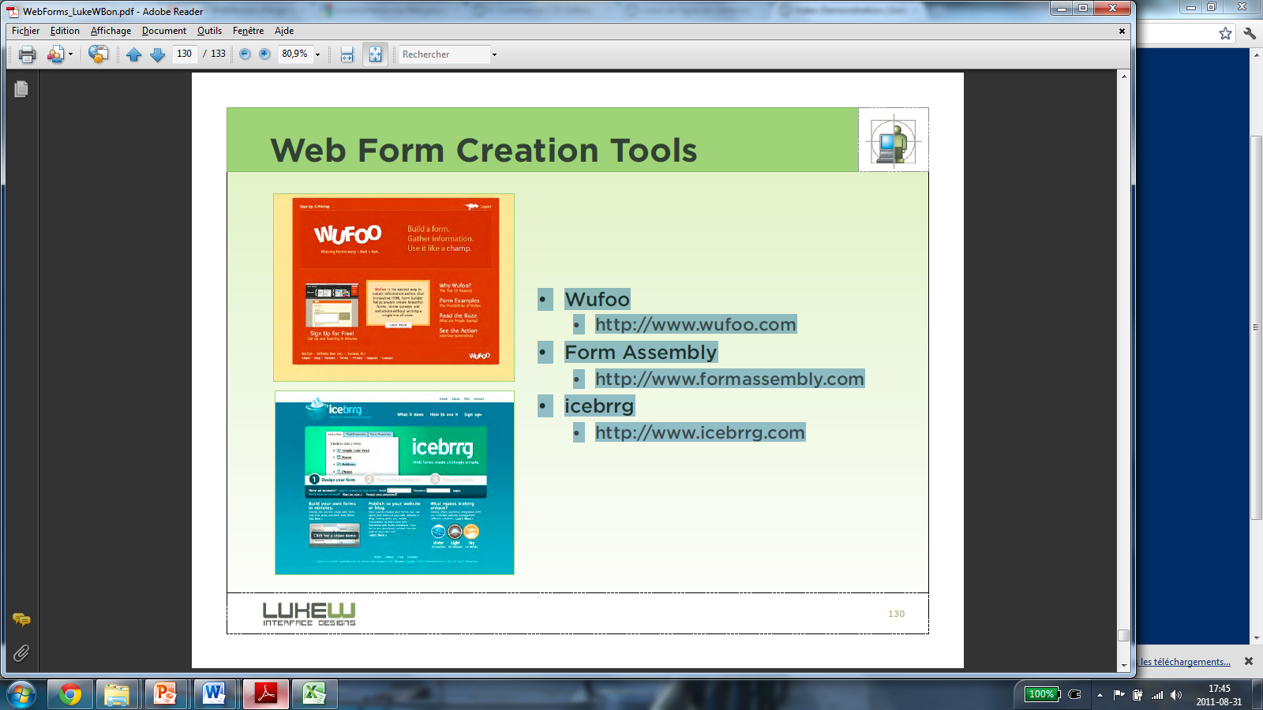
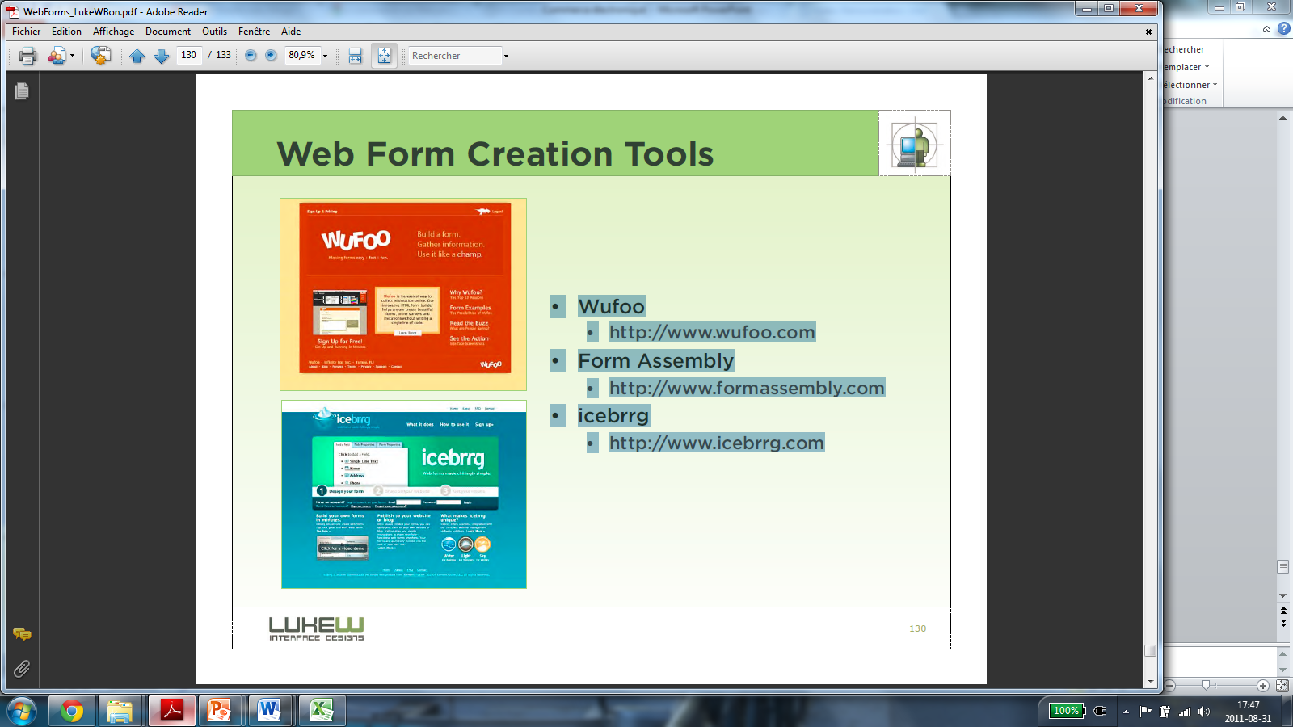
Design d’un formulaire – Outils en lignes
Wufoo
http://www.wufoo.com
Form Assembly
http://www.formassembly.com
icebrrg
http://www.icebrrg.com

Slide 51
Conclusion

